Slide 1
الوحدة العاشرة
شروط الصلاة وأركانها وواجباتها

Slide 2
قال تعالى:
إِنَّ الصَّلاةَ كَانَتْ عَلَى الْمُؤْمِنِينَ كِتَاباً مَوْقُوتاً
سورة النساء: أية 103

Slide 3
عناصر الوحدة

Slide 4
1- شروط الصلاة.
2- أهم الأحكام المتعلقة بشروط الصلاة.
3- أركان الصلاة.
4- واجبات الصلاة.
5- الفروق بين الشروط والأركان والواجبات.

Slide 5
أريد أن أتعلم

Slide 6
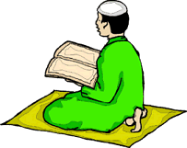
1- شروط الصلاة.
2- الأحكام المتعلقة بشروط الصلاة.
3- أركان الصلاة.
4- واجبات الصلاة.
5- الفرق بين أركان الصلاة وواجباتها.
6- الأحكام المتعلقة بأركان الصلاة وواجباتها.

Slide 7
شروط الصلاة
للصلاة أمور لابد منها، وهي:
الشروط، والأركان، والواجبات، أتعرف عليها فيما يأتي:

Slide 8
شروط صحة الصلاة ستة: هي:
الدليل
الشرط
م
قال تعالى: (يَا أَيُّهَا الَّذِينَ آمَنُوا إِذَا قُمْتُمْ إِلَى الصَّلاةِ فَاغْسِلُوا وُجُوهَكُمْ وَأَيْدِيَكُمْ إِلَى الْمَرَافِقِ وَامْسَحُوا بِرُءُوسِكُمْ وَأَرْجُلَكُمْ إِلَى الْكَعْبَيْنِ وَإِنْ كُنْتُمْ جُنُباً فَاطَّهَّرُوا)¹.
قال صلى الله عليه وسلم: (لا يقبل الله صلاة أحدكم إذا أحدث حتى يتوضأ)².
الطهارة من الحدث بالوضوء أو الغسل.
1
1- سورة المائدة: آية 6.
2- أخرجه البخاري في كتاب الوضوء، باب لاتقبل صلاة بغير طهور، رقم (135)، ومسلم في كتاب الطهارة، باب وجوب الطهارة للصلاة 1/ 204، رقم (225).

Slide 9
شروط صحة الصلاة ستة: هي:
الدليل
الشرط
م
قال تعالى:
(وَثِيَابَكَ فَطَهِّرْ)³.
2
اجتناب النجاسة
3- سورة المدثر: آية 4.

Slide 10
شروط صحة الصلاة ستة: هي:
الدليل
الشرط
م
قال تعالى:
(إِنَّ الصَّلاةَ كَانَتْ عَلَى الْمُؤْمِنِينَ كِتَاباً مَوْقُوتاً) ⁴.
أي: مفروضة في أوقات محددة.
3
دخول الوقت
4- سورة النساء: آية 103.

Slide 11
شروط صحة الصلاة ستة: هي:
الدليل
الشرط
م
قال تعالى:
(يَا بَنِي آدَمَ خُذُوا زِينَتَكُمْ عِنْدَ كُلِّ مَسْجِدٍ) ⁵.
4
ستر العورة
5- سورة الأعراف: آية 31.

Slide 12
شروط صحة الصلاة ستة: هي:
الدليل
الشرط
م
قال تعالى:
(قَدْ نَرَى تَقَلُّبَ وَجْهِكَ فِي السَّمَاءِ فَلَنُوَلِّيَنَّكَ قِبْلَةً تَرْضَاهَا فَوَلِّ وَجْهَكَ شَطْرَ الْمَسْجِدِ الْحَرَامِ وَحَيْثُ مَا كُنتُمْ فَوَلُّوا وُجُوهَكُمْ شَطْرَهُ) ⁶.
5
استقبال القبلة
6- سورة البقرة: آية 144.

Slide 13
شروط صحة الصلاة ستة: هي:
الدليل
الشرط
م
قال صلى الله عليه وسلم:
(إنما الأعمال بالنيات وإنما لكل امرئ ما نوى) ⁷.
6
النية
7- أخرجه البخاري أول حديث في الصحيح، ومسلم في كتاب الإمارة، باب قوله صلى الله عيه وسلم: (إنما الأعمال بالنية) رقم(1907) وأبو داود 2/ 262 (2201).

Slide 14
بعد أن تعرفت على شروط الصلاة، سأعبر عن كل واحد منها بعبارة أخرى؛ لأتأكد من فهمي لها:

Slide 15
الشرط الأول .........................................
الطهارة من الحدث الأكبر والأصغر.
الشرط الثاني ........................................
طهارة البدن والملبس وموضع الصلاة
صلاة الفرض في وقته المحدد
الشرط الثالث ........................................
الشرط الرابع ........................................
ارتداء لباس شرعي حافظ للعورة

Slide 16
الشرط الخامس ......................................
التوجه إلي الكعبة
الشرط السادس .....................................
إرادة إبراء الذمة بأداء الصلاة المعنية

Slide 17
بعد أن تعرفت على شروط الصلاة؛ أحب أن أتعرف على تفاصيل أحكام كل شرط منها.

Slide 18
الأحكام المتعلقة بالشرط الأول (الطهارة من الحدث)

Slide 19
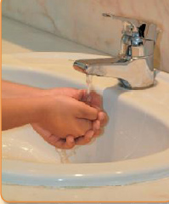
لقد مر معي فيما سبق كلمة (الحدث)، وأستطيع أن أفهم المراد منها، فالحدث هو:
الحدث هنا ما يوجب الوضوء أو الغسل, أو ما ينقض الطهارة, ويعبر عنه بعض الفقهاء فيقولون: وصف قائم بالبدن يمنع مما تجب له الطهارة كإخراج الريح أو المني.

Slide 20
لقد مر معي قريبًا قول النبي صلى الله عليه وسلم:
(لا يقبل الله صلاة أحدكم إذا أحدث حتى يتوضأ)¹.
ويمكنني من خلال فهمي للحديث أن أعرف ماذا أفعل في الحالات التالية:
1- تقدم تخريجه.

Slide 21
1- صليت ناسيًا أني محدث، ثم تذكرت بعدما انتهت الصلاة.
أتوضأ ثم أعيد الصلاة.
2- دخلت في الصلاة أظن أني على طهارة، وتذكرت في أثناء الصلاة أني محدث.
أقطع الصلاة وأتوضأ ثم أصلي.

Slide 22
الأحكام المتعلقة بالشرط الثاني (اجتناب النجاسة)

Slide 23
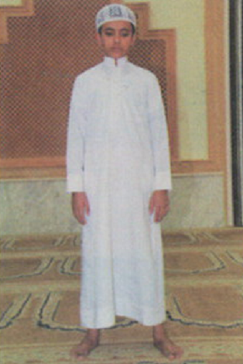
1- أجتنب النجاسة عند الصلاة في ثلاثة أشياء هي:
موضع صلاتي
ثوبي
بدني

Slide 24
هذه الأشياء الثلاثة لابد من كونها طاهرة أثناء الصلاة.

Slide 25
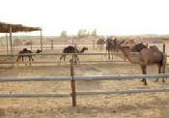
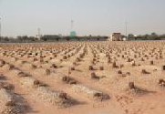
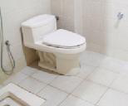
2- كل أرض طاهرة تصح الصلاة فيها؛ لحديث جابر بن عبد الله رضي الله عنهما أن النبي صلى الله عليه وسلم قال: (وجعلت لي الأرض مسجدًا وطهورًا، فأيما رجل من أمتي أدركتة الصلاة فليصل)²
ويستثني من ذلك: مواضع قضاء الحاجة، والمقبرة، ومبارك الإبل؛ فلا تجوز الصلاة فيها.
2- أخرجه البخاري في كتاب التيمم، باب قول النبي صلى الله عليه وسلم: (جعلت لي الأرض مسجدًا وطهورًا)رقم (521)، ومسلم في أول كتاب المساجد ومواضع الصلاة 1/ 370، رقم (335).

Slide 26
3- عن أبي سعيد الخدري رضي الله عنه قال: صلى بنا رسول الله صلى الله عليه وسلم ذات يوم، فلما كان في بعض صلاته خلع نعليه فوضعهما عن يساره، فلما رأى الناس ذلك خلعوا نعالهم، فلما قضى صلاته قال: (ما بالكم ألقيتم نعالكم؟) قالوا: رأيناك ألقيت نعليك فألقينا نعالنا، فقال رسول الله صلى الله عليه وسلم: (إن جبريل أتاني فأخبرني أن فيهما قذرًا، أو قال أذى فألقيتهما، فإذا جاء أحدكم إلى المسجد، فلينظر في نعليه، فإن رأى فيهما قذرًا أو قال أذى فليمسحهما، وليصل فيهما)¹.
1- أخرجه أحمد: 3/ 92، (11895)، وأبو داود في كتاب الصلاة، باب الصلاة في النعل، رقم (650)، وابن خزيمة 1/ 384، (786)، وعبد الرزاق 1/ 388، والبيهقي2/ 402، وابن حبان 5/ 560، (2185)، قال الحافظ في التلخيص (1/ 278): اختلف في وصله وإرساله ورجح أبو حاتم في العلل الموصول. أ.هـ وقال النووي في المجموع(2/ 179 و3/ 132): إسناده صحيح، وصححه الألباني في إرواء الغليل 1/ 114، رقم (284).

Slide 27
ويمكنني من خلال فهمي للحديث أن أعرف ماذا أفعل في الحالات التالية:
أ- إذا صليت وعلى ثوبي نجاسة، فلم أراها أو لم أتذكرها إلا بعد انتهاء الصلاة.
- أغير الثوب ولا أعيد الصلاة.
ب- إذا صليت وعلى ثوبي أو شماغي نجاسة، ورأيتها أو تذكرتها أثناء الصلاة.
إن كان بالثوب نجاسة أقطع الصلاة وأغيره ثم أصلي، وأما الشماغ فألقيه بعيدًا وأكمل الصلاة.

